Slide 1
ДЕКОРАТИВНАЯ ОБРАБОТКА ДРЕВЕСИНЫ 5 класс
Автор: Булатова
Людмила Михайловна
учитель технологии

Slide 2
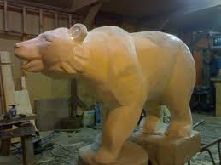
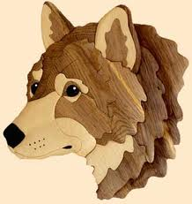
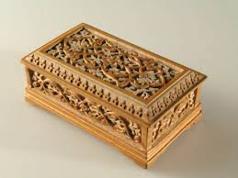
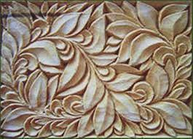
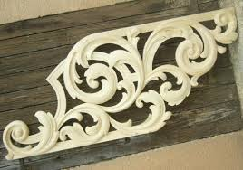
Резьба - вид декоративно-прикладного искусства
(также резьба является одним из видов художественной обработки дерева наряду с выпиливанием, токарным делом), а также искусства в целом

Slide 3
История промысла В середине XV века село Богородское принадлежало московскому боярину М.Б. Плещееву (первое упоминание о Богородском относится к августу 1491 года в духовной грамоте (завещании) его сына Андрея), в 1595 году оно стало собственностью Троице-Сергиева монастыря, а крестьяне – монастырскими крепостными. Именно они заложили основы резьбы по дереву, прославившей нынешнюю «столицу игрушечного царства» на весь мир. Село Богородское стало одним из центров народного творчества и русского прикладного искусства.

Slide 4
ВИДЫ РЕЗЬБЫ
Плосковыемчатая резьба - характерна тем, что её основой служит плоский фон, а элементы резьбы углубляются в него
контурная резьба — самая простая, единственным её элементом является канавка
скобчатая (ногтевидная) резьба — основным элементом является скобка (внешне похожа на след, оставляемый ногтем при надавливании на любой мягкий материал)
геометрическая (трёхгранная резьба) — имеет два основных элемента: колышек и пирамиду (заглубленная внутрь трёхгранная пирамидка)
чернолаковая резьба — фоном служит плоская поверхность покрытая чёрным лаком или краской

Slide 5
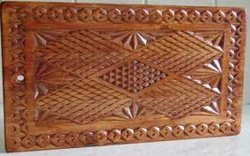
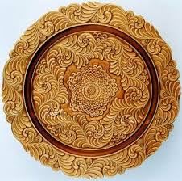
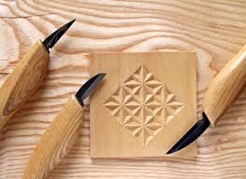
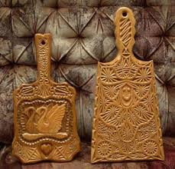
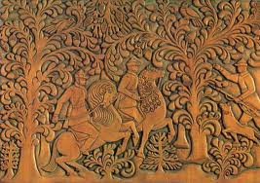

Slide 6
ВИДЫ РЕЗЬБЫ
Рельефная резьба - характерна тем, что элементы резьбы находятся выше фона или на одном уровне с ним
плоскорельефная резьба с подушечным фоном — можно сравнить с контурной резьбой, но все края бороздок заоваливаются
кудринская — зародилась под Москвой, в деревне Кудрино. Резьба отличается характерным «кудреватым» орнаментом — вьющимися гирляндами лепестков, цветов
резьба «Татьянка» — этот вид резьбы появился в 90-х годах XX века. Как правило, такая резьба содержит растительный орнамент

Slide 7
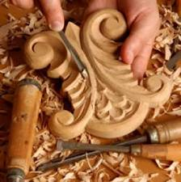
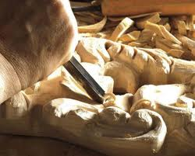

Slide 8
ВИДЫ РЕЗЬБЫ
Скульптурная резьба - отличительная особенность — наличие скульптуры — изображения отдельных фигур (или групп фигур) людей, животных, птиц или других объектов. Фактически, является самым сложным видом резьбы, поскольку требует от резчика объёмного видения фигуры, чувства перспективы, сохранения пропорций
Отдельным подвидом её считается богородская резьба. Так же разновидностью скульптурной резьбы можно считать искусство резьбы бензопилой, приобретающее всё большую популярность как среди резчиков, так и среди ценителей прекрасного

Slide 9
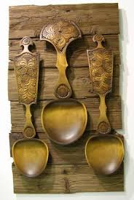
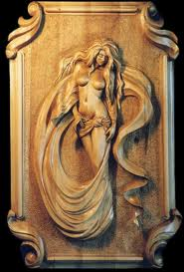
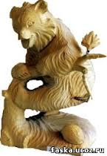
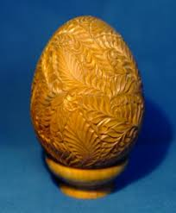
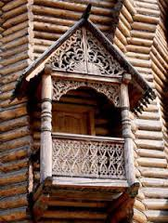
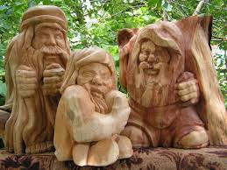

Slide 10
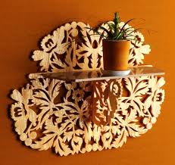
СКВОЗНАЯ РЕЗЬБА
Прорезная резьба - (сквозные участки прорезаются стамесками и резцами)
Пропильная резьба (фактически то же самое, но такие участки выпиливаются пилой или лобзиком)

Slide 11
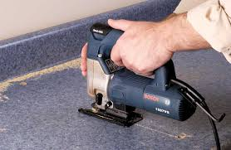
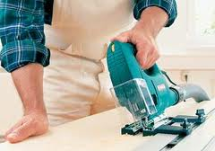
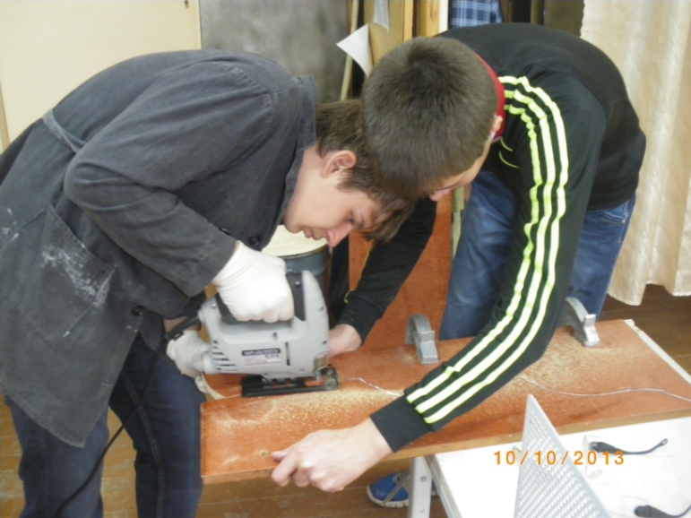
СКВОЗНАЯ РЕЗЬБА

Slide 12
СКВОЗНАЯ РЕЗЬБА
Первый электролобзик был создан
в 1946 году Альбертом Кауфманном
инженером компании Scintilla AG (Швейцария).
Он заменил иглу в швейной машине
на лезвие.
В продаже они появились в 1947
под названием Lesto jigsaw (лобзик Лесто).
В 1954 компания была куплена фирмой Bosch.
В 1964 название было изменено
на Bosch jigsaw (лобзик Бош).

Slide 13
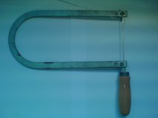
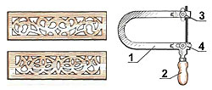
ХУДОЖЕСТВЕННОЕ ВЫПИЛИВАНИЕ ЛОБЗИКОМ– один из наиболее распространенных видов декоративно-прикладного искусства, доступного широким массам. Мастера создают замечательные узоры на дереве, а также изготовляют художественно оформленные изделия, украшающие наш быт.
Материалы и инструменты
Ручной лобзик
Лобзик состоит из рамки 1 с ручкой 2,
верхним 3 и нижним 4 зажимными винтами

Slide 14
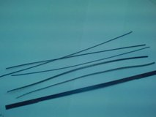
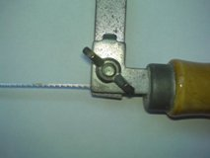
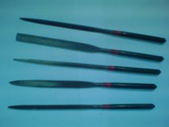
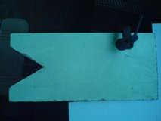
ВЫПИЛИВАНИЕ ЛОБЗИКОМ
Фанера
Пилки
Пилку
закрепляют в зажимах лобзика
так, что бы «зубцы»
были направлены к ручке лобзика
надфили
Станок-подставка

Slide 15
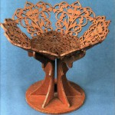
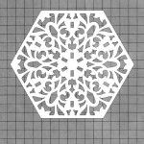
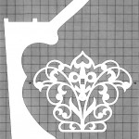
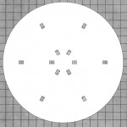
ваза для печенья
схема для выпиливания лобзиком

Slide 16
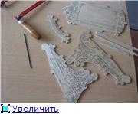
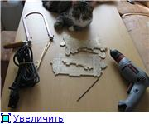
ПОСЛЕДОВАТЕЛЬНОСТЬ ВЫПОЛНЕНИЯ
распечатываем схемы
и переводим их на фанеру
собственно, выпиливаем детали по контуру
берем дрель и сверло под диаметр лобзиковой пилки и сверлим отверстия

Slide 17
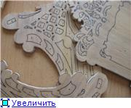
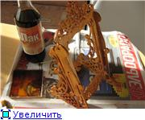
ПОСЛЕДОВАТЕЛЬНОСТЬ ВЫПОЛНЕНИЯ
все детали обрабатываем "шкуркой" и надфилями
берем строительный клей ПВА и склеиваем
покрываем изделие лаком

Slide 18
ПРАКТИЧЕСКАЯ РАБОТА
Задание:
по технологической карте
изготовить изделие
«Подставка под горячее»
выполнив прорезную резьбу

Slide 19
Правила техники безопасности
Заготовку необходимо правильно и устойчиво закрепить на верстаке или столе
При работе с лобзиком следует избегать рывков и следить, чтобы полотно не изгибалось
Никогда нельзя направлять полотно пилки пальцем
Рука, придерживающая заготовку, должна располагаться на безопасном от пилы расстоянии
Для уборки стружек используют специальную щетку
Для удобства работы с лобзиком можно оборудовать рабочее место специальной верстачной дощечкой, изготовленной из толстой фанеры
Перед работой нужно вставить пилку в нижний зажим так, чтобы зубчики смотрели вниз, и закрепить ее верхним зажимом
Пилку надо как следует натянуть и закрепить, иначе она быстро сломается. Хорошо натянутая пилка звенит, а не дребезжит, если к ней прикоснуться рукой
При выпиливании лобзик нужно держать все время перпендикулярно, движения должны быть плавными и легкими, без сильного нажима. При работе пилка лобзика нагревается, поэтому необходимо иногда устраивать перерыв

Slide 20
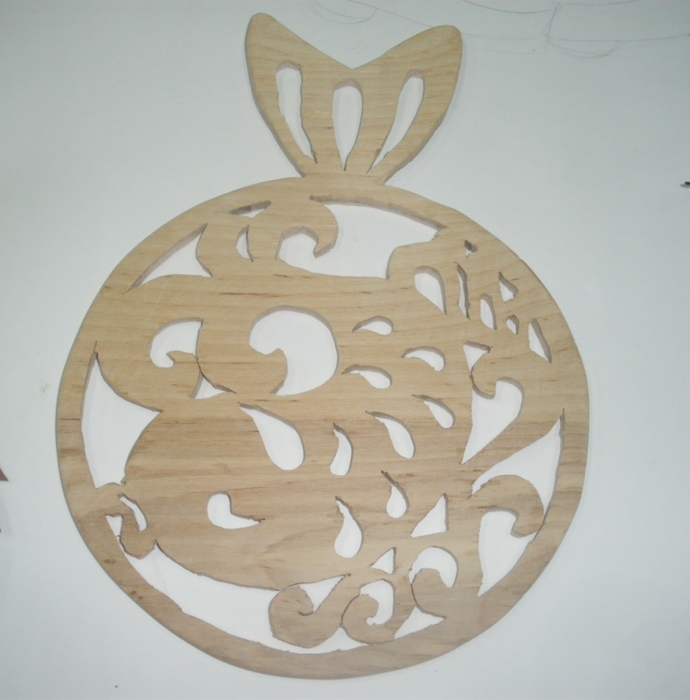
Вот такое изделие у нас получится

Slide 21
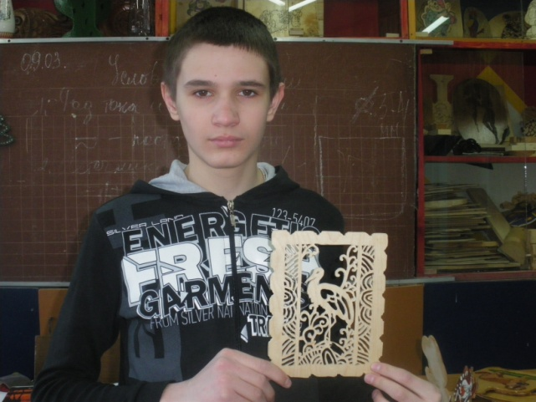
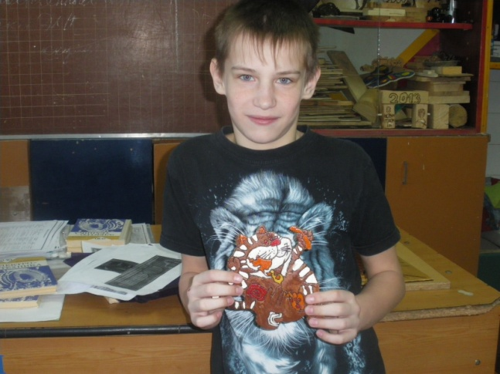
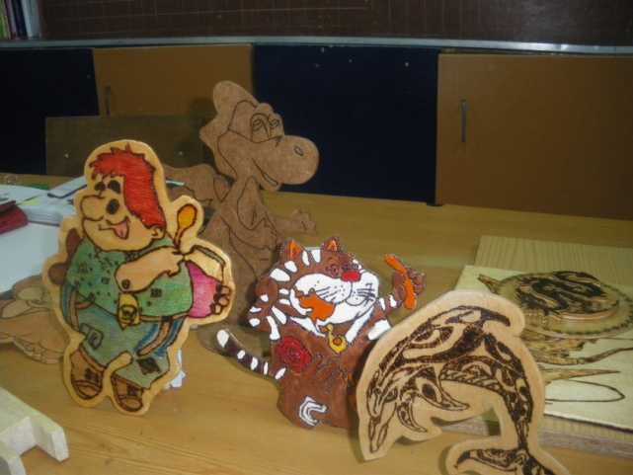
Ребята со своими изделиями

